Slide 1
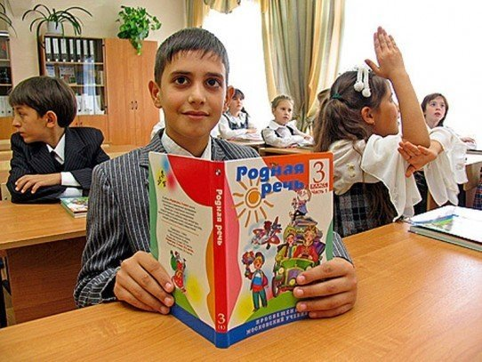
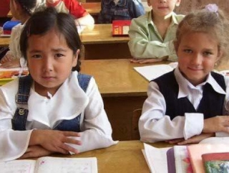
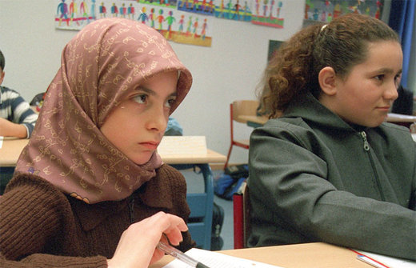
ПРОБЛЕМЫ ОБУЧЕНИЯ И ПУТИ ИХ ПРЕОДОЛЕНИЯ В МНОГОНАЦИОНАЛЬНОЙ НАЧАЛЬНОЙ ШКОЛЕ.

Slide 3
Распад Советского Союза привел к тому, что в стране начались активные миграционные процессы.
Особенно сильная волна миграции коснулась южных республик (Азербайджан, Узбекистан, Таджикистан, Армения).

Slide 4
Ох уж эти, интересные дети.
Возникли вопросы: «Как организовать учебный процесс?», «С чего начать?», а самое главное –
«Как обучить русскому языку нерусских учащихся?»

Slide 5
Ученики школы «Дружба»- представители разных культур.
10%
13%

Slide 6
Основные задачи
Обучения детей-мигрантов в подобных классах уже на самой первой его степени сводится к подготовке школьников к их дальнейшему обучению на русском языке.
Смоделировать учебный процесс, дополняя и изменяя образовательные программы, чтобы вовлечь в учебную деятельность всех учащихся, при этом проявляя чувство уважения к учащимся-мигрантам.
Исследовать адаптацию детей-мигрантов в образовательной среде школы.

Slide 7
Всех учащихся-мигрантов можно разделить на две группы:
- Учащиеся-билингвы – это учащиеся, в семьях которых говорят как на своем родном языке, так и на русском языке. Многие из таких учеников никогда не были на своей исторической родине.
- Учащиеся-инофоны – это учащиеся, чьи семьи недавно приехали в наш город, мигрировали из Азербайджана, Армении. Учащиеся-инофоны владеют иными фоновыми знаниями, русским же языком они владеют лишь на пороговом уровне, на уровне городской коммуникации, на так называемом бытовом уровне.

Slide 8
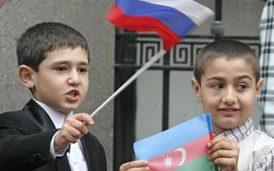
Разработать модель психолого-педагогической поддержки детей-мигрантов в школе и методические приемы ее реализации с учетом специфики школы.

Slide 9
Методические и игровые приемы, используемые на уроках русского языка
Определение уровня пассивного словарного запаса.(тест)
показ предмета, действия или признака, называемого словом;
предъявление соответствующей иллюстрации;
перевод слова на родной язык;
морфемный или словообразовательный анализ слова;
обращение к этимологии слова;
подбор синонимов и (или) антонимов;
элементарное определение понятия на родном или русском языках.(игры)

Slide 10
Роль учителя в воспитании толерантного отношения в многонациональном классе
Быть толерантным –
означает уважать других, невзирая на различия. Это означает быть внимательным к другим и обращать внимание на то, что нас сближает.

Slide 11
ДРУЖБА

Slide 12
Сотрудничество
ДРУЖБА

Slide 13
Сотрудничество
ДРУЖБА
Уважение человеческого достоинства

Slide 14
Сотрудничество
ДРУЖБА
Уважение человеческого достоинства
Гармония в
многообразии

Slide 15
Сотрудничество
ДРУЖБА
Уважение человеческого достоинства
Мир и согласие
Гармония в
многообразии

Slide 16
Сотрудничество
ДРУЖБА
Уважение человеческого достоинства
Уважение прав других
Мир и согласие
Гармония в
многообразии

Slide 17
Сотрудничество
Сострадание
ДРУЖБА
Уважение человеческого достоинства
Уважение прав других
Мир и согласие
Гармония в
многообразии

Slide 18
Прощение
Сотрудничество
Сострадание
ДРУЖБА
Уважение человеческого достоинства
Уважение прав других
Мир и согласие
Гармония в
многообразии

Slide 19
Внеклассное мероприятие «Дружба»
.

Slide 23
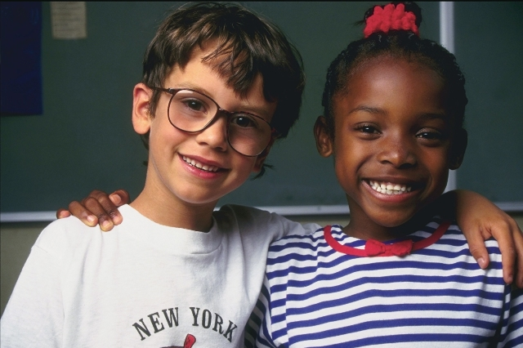
Люби того. Кто ест не так
И носит странную одежду,
Пусть он иной, но он не враг,
Он занят в жизни тем же.
Он любит, создает семью
И строит дом, как все земляне,
Он так же падает в бою…
Не лучше ли нам всем быть друзьями?!

Slide 24
СПАСИБО ЗА ВНИМАНИЕ!

